Slide 1
Chương 5 TẬP HỢP TRÊN JAVA

Slide 2
Mục tiêu
Phân biệt tập hợp và mảng
Phân biệt các đặc trưng của các Collection interface
Chọn loại tập hợp thích hợp để giải quyết bài toán

Slide 3
Nội dung
5.1. Khái niệm về tập hợp
5.2. So sánh tập hợp và mảng
5.3. Các lớp tập hợp trong Java
5.4. Ứng dụng của tập hợp trong lập trình

Slide 4
5.1. Khái niệm về tập hợp
Tập hợp là đối tượng có khả năng chứa các đối tượng khác
Các đối tượng của tập hợp có thể thuộc nhiều loại dữ liệu khác nhau
Các thao tác thông thường trên tập hợp
Thêm/Xoá đối tượng vào/ra tập hợp
Kiểm tra một đối tượng có tồn tai trong tập hợp hay không
Lấy một đối tượng từ tập hợp
Duyệt các đối tượng trong tập hợp
Xoá toàn bộ tập hợp
…

Slide 5
5.1. Khái niệm về tập hợp Collections Framework
Collections Framework (từ Java 1.2)
Là một kiến trúc hợp nhất để biểu diễn và thao tác trên các loại tập hợp
Giúp cho việc xử lý tập hợp độc lập với biểu diễn chi tiết bên trong của chúng
Một số lợi ích của Collections Framework
Giảm thời gian lập trình
Tăng cường hiệu năng chương trình
Dễ mở rộng các collection mới
Sử dụng lại mã chương trình

Slide 6
5.1. Khái niệm về tập hợp Collections Framework
Collections Framework bao gồm:
Interfaces: Là các interface thể hiện tính chất của các kiểu collection khác nhau như List, Set, Map
Implementations: Là các lớp collection có sẵn được cài đặt các collection interfaces như LinkedList, HashSet
Algorithms: Là các phương thức tĩnh để xử lý trên collection, ví dụ: sắp xếp danh sách, tìm phần tử lớn nhất...
Notes:
Muốn biết cách sử dụng 1 collection, chỉ cần biết nó hiện thực interface nào
JCF forms part of the java.util package and provides:
Interfaces
Each defines the operations and contracts for a particular type of collection (List, Set, Queue, etc)
Idea: when using a collection object, it’s sufficient to know its interface
Implementations
Reusable classes that implement above interfaces (e.g. LinkedList, HashSet)
Algorithms
Useful polymorphic methods for manipulating and creating objects whose classes implement collection interfaces
Sorting, index searching, reversing, replacing etc.

Slide 7
5.1. Khái niệm về tập hợp Collection và Map interface
Interface gốc chứa các phương thức chung cho tất cả các loại collections
Lưu trữ các ánh xạ từ khóa đến giá trị
Lưu trữ không theo thứ tự thêm vào, không cho phép trùng
Collection
Map
Set
List
Queue
SortedMap
Theo cơ chế FIFO và hàng đợi ưu tiên
SortedSet
Các khóa được sắp thứ tự
Lưu trữ theo thứ tự thêm vào
Truy xuất theo chỉ mục (index)
Có thể trùng nhau
Lưu trữ các phần tử theo thứ tự tăng
Notes:
Nhìn vào sơ đồ trên thì các bạn thấy kiến trúc của Collection Framework (CF) có 2 nhánh cụ thể, Collection và Map, mặc dù Map không thực sự là một Collection về cấu tạo vì nó bao gồm một danh sách cáccặp<key/values> còn Collection là một danh sách values.
Interface Collection: Là Collection ở vị trí cao nhất trong cây thừ kế của CF, nó khai báo các method cho phép chúng ta làm việc với một danh sách object, Điều này tạo nên kiến trúc thống nhất của CF vì các collection khác kế thừa lại nó.
… Priority queue (hàng đợi ưu tiên): Thứ tự truy xuất các phần tử phụ thuộc vào giá trị của chúng
List: chả có gì đặc biệt so với I-Collection ngoài việc thêm một số hàm để dễ dàng thao tác trên danh sách.
Set: Có một sự khác biệt mà chúng ta phải nắm, đó là Set chỉ chứa những giá trị duy nhất, không trùng lặp. Bây giờ thì các bạn đã biết được sự khác nhau cơ bản của Set và List rùi chứ.
SortedSet: khi bạn được danh sách vào thì nó tự động sắp xếp theo như cài đặt của bạn. Bởi lý do đó Object type mà bạn đưa vào phải có khả năng Compareable, tức là Object bạn đưa vào SortedSet phải implements giao diện Compareable.
Map: Bao gồm các cặp key ánh xạ đến value tương ứng, key là duy nhất.
SortedMap: đơn giản như sortedSet, nó có khả năng tự động sắp xếp theo key, bởi vậy Object type bạn đưa vào key phải có khả năng Compareable.

Slide 8
5.1. Khái niệm về tập hợp So sánh một số interface
<<interface>>
List<E>
+add(E):boolean
+remove(Object):boolean
+get(int):E
+indexOf(Object):int
+contains(Object):boolean
+size():int
+iterator():Iterator<E>
etc…
<<interface>>
Collection<E>
+add(E):boolean
+remove(Object):boolean
+contains(Object):boolean
+size():int
+iterator():Iterator<E> etc…
<<interface>>
SortedSet<E>
<<interface>>
Set<E>
+add(E):boolean
+remove(Object):boolean
+contains(Object):boolean
+size():int
+iterator():Iterator<E>
+first():E
+last():E
etc…
+add(E):boolean
+remove(Object):boolean
+contains(Object):boolean
+size():int
+iterator():Iterator<E> etc…

Slide 9
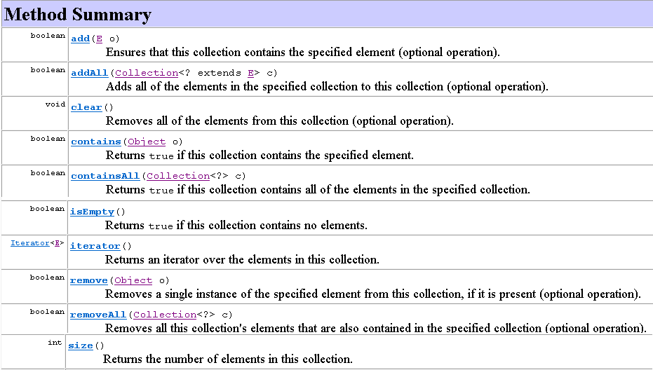
5.1. Khái niệm về tập hợp Các phương thức của Collection interface
Notes:
Có 2 vấn đề cần quan tâm trong tập hợp:
Duyệt
So sánh được (Comparable và Comparator)

Slide 10
5.1. Khái niệm về tập hợp Duyệt collection
Các phần tử trong collection có thể được duyệt tuần tự thông qua Iterator interface
Các lớp cài đặt Collection cung cấp phương thức trả về Iterator trên các phần tử của chúng
Collection c;
Iterator it = c.iterator();
...
Notes:
An iterator is an object that will return the elements of a collection, one at a time

Slide 11
5.1. Khái niệm về tập hợp Duyệt collection
Các phương thức của Iterator:
boolean hasNext(): trả về true nếu còn phần tử chưa duyệt
Object next(): trả về phần tử kế
void remove(): xóa phần tử đang duyệt
Cách sử dụng:
Iterator<Item> it = items.iterator();
while(it.hasNext()) {
Item item = it.next();
System.out.println(item);
}
for (Item item : items) {
System.out.println(item);
}
=
Notes:
We know any such object can return an Iterator through method iterator()
We don’t know the exact implementation of Iterator we are getting, but we don’t care, as long as it provides the methods next() and hasNext()

Slide 12
5.1. Khái niệm về tập hợp Comparable<T> interface
Comparable<T> interface có 1 phương thức: int compareTo(T)
Trả về 0 nếu this = other
Trả về một số dương nếu this > other
Trả về một số âm nếu this < other
Student
- name
- gpa
public class Student implements Comparable<Student> {
...
public int compareTo( Student other ) {
if( this.gpa == other.gpa ) {
return 0;
}
else if( this.gpa < other.gpa ) {
return -1;
}
else {
return 1;
}
}
st1 = new Student(“Anna”, 8);
st2 = new Student(“Peter”, 6);
st1.compareTo(st2) → returns 1;
Cách viết khác trong hàm compareTo:
return this.gpa – other.gpa;
Notes:
Comparable<T> Thứ tự tự nhiên
Hàm compareTo có thể viết 1 dòng (hint)

Slide 13
5.1. Khái niệm về tập hợp Comparable<T> interface
List<Student> listStudent = new ArrayList<Student>();
listStudent.add(new Student("Fred", 3));
listStudent.add(new Student("Sam", 4));
listStudent.add(new Student("Steve", 3));
listStudent.add(new Student("Laura", 2));
Collections.sort(listStudent);
System.out.println(listStudent);
What’s the output?
[Laura-2, Fred-3, Steve-3, Sam-4]
public static <T extends Comparable<? super T>> void sort(List<T> list)
Wildcard (later)
Notes:
List không cần implement Comparable vẫn add được, ngược lại SortedSet, SortedMap phải implement Comparable

Slide 14
5.1. Khái niệm về tập hợp Comparator<T> interface
Sử dụng trong trường hợp không thể Comparable, hoặc muốn định nghĩa thêm các thứ tự khác
Ví dụ:
<<interface>>
Comparator<T>
+compare(T o1, T o2): int
+equals(Object other): boolean
public class StudentNameComparator implements Comparator<Student> {
public int compare(Student o1, Student o2) {
return o1.getName().compareToIgnoreCase(o2.getName());
}
}
Notes:
Có 2 hàm nhưng thông thường chỉ cần 1 hàm compare(T,T)

Slide 15
5.1. Khái niệm về tập hợp Comparator<T> interface
Ví dụ (tt):
List<Student> listStudent = new ArrayList<Student>();
listStudent.add(new Student("Fred", 3));
listStudent.add(new Student("Sam", 4));
listStudent.add(new Student("Steve", 3));
listStudent.add(new Student("Laura", 2));
Collections.sort(listStudent, new StudentNameComparator());
System.out.println(listStudent);
What’s the output?
[Fred-3, Laura-2, Sam-4, Steve-3]
implements Comparator<Student>
Notes:
Note, in sort(), Comparator overrides natural ordering
i.e. Even if we define natural ordering for CD, the given comparator is still going to be used instead
(On the other hand, if you give null as Comparator, then natural ordering is used)
public static <T> void sort(List<T> list, Comparator<? super T> c)

Slide 16
5.1. Khái niệm về tập hợp List interface
Kế thừa Collection, Iterable interface
Lưu trữ theo thứ tự thêm vào
Có thể trùng nhau
Truy xuất theo chỉ mục (index)
Sắp xếp List:
Collections.sort(lstUser, new Comparator<User>() { @Override public int compare(User o1, User o2) { return o2.getOld() - o1.getOld(); } });
Notes:
Den day
List<User> lstUser = new ArrayList<User>(collectionUser);

Slide 17
5.1. Khái niệm về tập hợp Set and SortedSet interface
Set interface
Hiện thực Collection, Iterable interface
Các phần tử lưu trong Set không được trùng và không quan tâm thứ tự thêm vào
Không có phương thức riêng ngoài các phương thức kế thừa từ Collection
SortedSet interface
Hiện thực Set, Collection, Iterable interface
Hỗ trợ thao tác trên tập hợp các phần tử có thể so sánh được
Các Object đưa vào SortedSet phải có khả năng so sánh được, tức là phải implements Comparable interface
Notes:
More interestingly, only Comparable elements can be added to a SortedSet, and the set’s Iterator will return these in sorted order

Slide 18
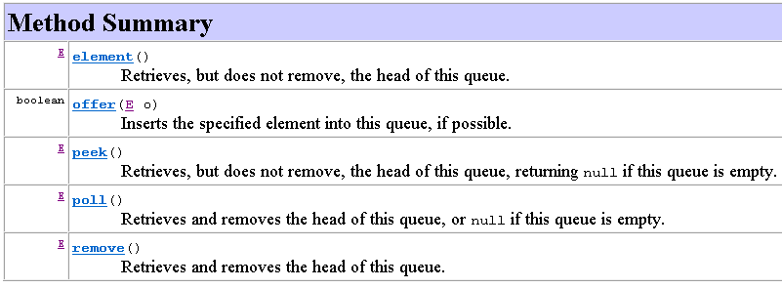
5.1. Khái niệm về tập hợp Queue interface
Queue: Các phần tử được truy xuất theo thứ tự First In First Out (FIFO)
Priority queue (hàng đợi ưu tiên): Thứ tự truy xuất các phần tử phụ thuộc vào giá trị của chúng
Các phương thức của Queue

Slide 19
5.1. Khái niệm về tập hợp Map interface
Lưu trữ dữ liệu theo từng cặp: khóa – giá trị (key-value)
Các giá trị được lấy từ Map thông qua khóa của nó
Các khóa trong Map phải duy nhất
Notes:
Keys
Provides an easy way to represent an object (such as a numeric bar code)
Values
The actual object that is associated with the key

Slide 20
5.1. Khái niệm về tập hợp Map interface
Hai phương thức truy cập:
V put(K key, V value) // Thêm cặp key-value vào map
V get(Object key) // Trả về value tương ứng với key cho trước
Ba cách xem dữ liệu:
Lấy tất cả các khoá:
Set keySet(); // Trả về các khoá
Lấy tất cả các giá trị:
Collection values(); // Trả về các giá trị
Lấy tất cả các cặp khoá-giá trị
Set entrySet(); // Trả về các cặp khoá-giá trị

Slide 21
5.1. Khái niệm về tập hợp SortedMap interface
Kế thừa từ Map, cung cấp thao tác trên các bảng ánh xạ với khoá có thể so sánh được
Giống như SortedSet, các đối tượng khoá đưa vào trong SortedMap phải implements interface Comparable hoặc lớp cài đặt SortedMap phải nhận một Comparator trên đối tượng khoá
Notes:
More interestingly, only Comparable elements can be used as keys in a SortedMap, and the method Set<K> keySet() will return a set of keys whose iterator will return them sorted order

Slide 22
5.2. So sánh tập hợp và mảng
Mảng | Tập hợp
 | Có thể truy xuất theo ngẫu nhiên
Chứa 1 loại đối tượng/dữ liệu nhất định | Có thể chứa nhiều loại đối tượng/dữ liệu khác nhau
Phải lập trình hoàn toàn | Gọi những phương thức đã được định nghĩa
Duyệt các phần tử thông qua chỉ số mảng | Duyệt các phần tử thông qua Iterator

Slide 23
5.3. Các lớp tập hợp trong Java
«interface»
Collection
«interface»
Map
«interface»
Set
«interface»
List
«interface»
Queue
«interface»
SortedMap
HashSet
«interface»
SortedSet
Vector
LinkedList
TreeMap
HashMap
ArrayList
Linked HashSet
Implementations
TreeSet
Stack
LinkedHashMap

Slide 24
5.3. Các lớp tập hợp trong Java

Slide 25
5.3. Các lớp tập hợp trong Java

Slide 26
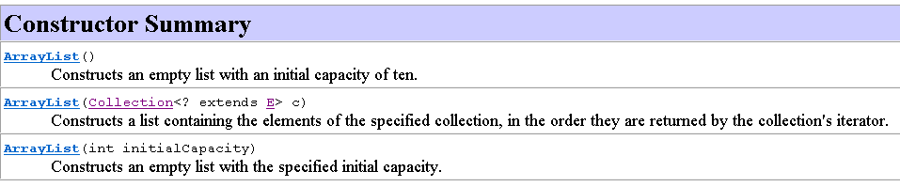
5.3. Các lớp tập hợp trong Java Lớp ArrayList
Thực thi List interface
Phù hợp khi cần truy xuất ngẫu nhiên các phần tử trong tập hợp
Các hàm khởi tạo:

Slide 27
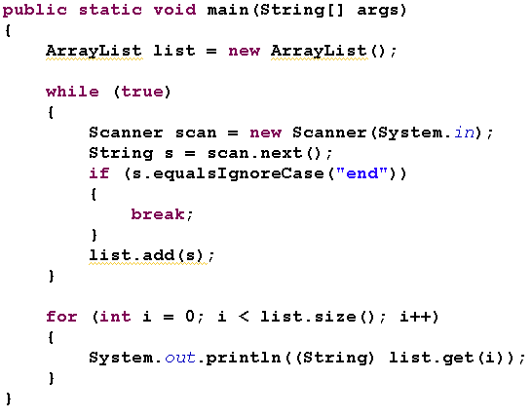

5.3. Các lớp tập hợp trong Java Lớp ArrayList
Ví dụ:
Output
Notes:
ArrayList arr = new ArrayList();
while (true) {
Scanner sc = new Scanner(System.in);
String s = sc.next();
if (s.equalsIgnoreCase("end")) {
break;
}
arr.add(s);
}
Iterator it = arr.iterator();
while (it.hasNext()) {
System.out.println(it.next());
}

Slide 28
5.3. Các lớp tập hợp trong Java Lớp Vector
Tương tự ArrayList
Các phương thức của vector được đồng bộ → an toàn khi được sử dụng trong các Thread

Slide 29
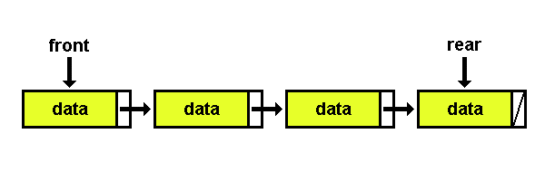
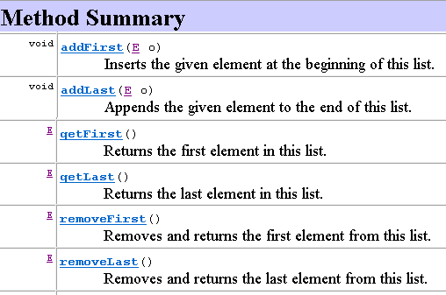
5.3. Các lớp tập hợp trong Java Lớp LinkedList
Thực thi List và Queue interface
Các phần tử được lưu trữ dạng một danh sách liên kết
Các phương thức
Notes:
Có thể nhanh hơn ArrayList trong 1 số ít trường hợp thông thường

Slide 30
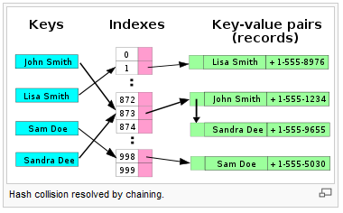
5.3. Các lớp tập hợp trong Java Lớp HashSet
Thực thi Set interface
Sử dụng Hash Table để lưu dữ liệu
Ví dụ:
Set<String> words = new HashSet<String>();
words.add("Bats");
words.add("Ants");
words.add("Crabs");
words.add("Ants");
System.out.println(words.size());
for (String word : words) {
System.out.println(word);
}
3
Bats, Ants, Crabs
Ants, Bats, Crabs
Crabs, Bats, Ants
Nondeterministic
?
Notes:
Set là một Collection không tuần tự (unordered Collection), không cho phép các phần tử trùng lặp, và có thể chứa nhiều nhất 1 phần tử null. Nếu bạn cố tình thêm một phần tử trùng lặp vào Set hành động này sẽ bị bỏ qua, Set sẽ không thay đổi.

Slide 31
5.3. Các lớp tập hợp trong Java Lớp LinkedHashSet
Kết hợp giữa HashSet và LinkedList
Sử dụng một List để duy trì thứ tự của các phần tử như khi chúng được thêm vào

Slide 32
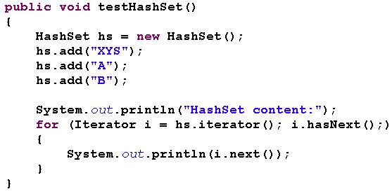

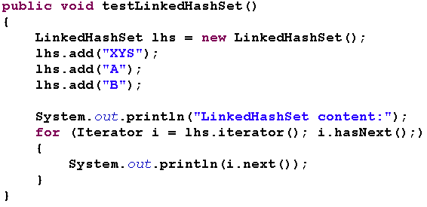

5.3. Các lớp tập hợp trong Java Lớp LinkedHashSet
Ví dụ:

Slide 33
5.3. Các lớp tập hợp trong Java Lớp TreeSet
Thực thi SortedSet interface
Lưu giữ liệu theo cấu trúc “cây”
Các phần tử được lưu trữ theo thứ tự tăng dần
Có thể quy định thứ tự bằng:
Comparable (theo thứ tự tự nhiên)
Comparator
Notes:
Do đây là tập thuộc SortedSet → bắt buộc quy định thứ tự bằng 1 trong 2 cách (Comparable hoặc Comparator)
Two ways of specifying ordering
Ensuring elements have natural ordering (Comparable)
Giving a Comparator<E> to the constructor
Caution: TreeSet considers x and y are duplicates if x.compareTo(y) == 0 (or compare(x,y) == 0)

Slide 34
5.3. Các lớp tập hợp trong Java Lớp TreeSet
Ví dụ: String có thứ tự tự nhiên
Set<String> words = new TreeSet<String>();
words.add("Bats");
words.add("Ants");
words.add("Crabs");
for (String word : words) {
System.out.println(word);
}
What’s the output?
Ants; Bats; Crabs

Slide 35
5.3. Các lớp tập hợp trong Java Lớp TreeSet
Ví dụ: Định nghĩa sắp xếp bằng Comparable
public class Student implements Comparable<Student> {
private String name;
private int gpa;
//…
@Override
public int compareTo(Student o) {
return this.getName().compareToIgnoreCase(o.getName());
}
}
Student
- name
- gpa
Set studentSet = new TreeSet<Student>();
studentSet.add(new Student("Fred", 3));
studentSet.add(new Student("Sam", 4));
studentSet.add(new Student("Steve", 3));
studentSet.add(new Student("Laura", 2));
System.out.println(studentSet.size());
for (Student st: studentSet) {
System.out.println(st);
}
What’s the output?
Fred-3
Laura-2
Sam-4
Steve-3
Notes:
// TreeSet: KHÔNG ĐƯỢC TRÙNG + SẮP XẾP
// THEO TIÊU CHÍ TRONG COMPARABLE HOẶC
// QUY ĐỊNH TRONG CONSTRUCTOR CỦA TREESET

Slide 36
5.3. Các lớp tập hợp trong Java Lớp TreeSet
Ví dụ: Truyền Comparator vào constructor của TreeSet
public class StudentNameComparator implements Comparator<Student> {
public int compare(Student o1, Student o2) {
return o1.getName().compareToIgnoreCase(o2.getName());
}
}
Student
- name
- gpa
Set studentSet = new TreeSet<Student>(new StudentNameComparator());
studentSet.add(new Student("Fred", 3));
studentSet.add(new Student("Sam", 4));
studentSet.add(new Student("Steve", 3));
studentSet.add(new Student("Laura", 2));
System.out.println(studentSet.size());
for (Student st: studentSet) {
System.out.println(st);
}
What’s the output?
Fred-3
Laura-2
Sam-4
Steve-3
Notes:
// TreeSet: KHÔNG ĐƯỢC TRÙNG + SẮP XẾP
// THEO TIÊU CHÍ TRONG COMPARABLE HOẶC
// QUY ĐỊNH TRONG CONSTRUCTOR CỦA TREESET

Slide 37
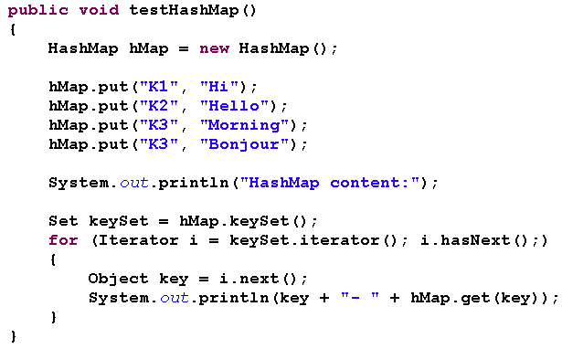

5.3. Các lớp tập hợp trong Java Lớp HashMap
Thực thi Map interface
Ví dụ:

Slide 38
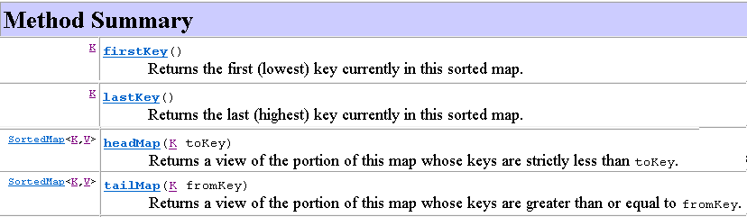
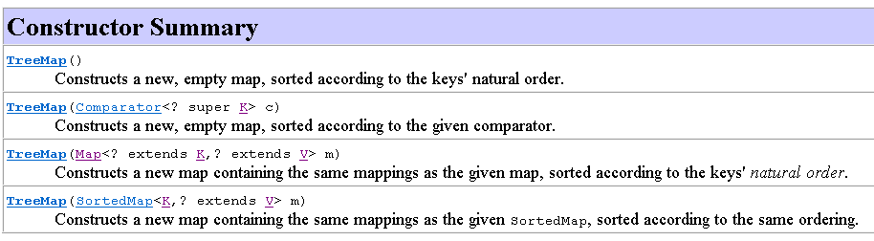
5.3. Các lớp tập hợp trong Java Lớp TreeMap
Lưu trữ các phần tử theo cấu trúc cây
Các phần tử sắp xếp dựa trên giá trị của khóa
Các hàm:
Notes:
????

Slide 39
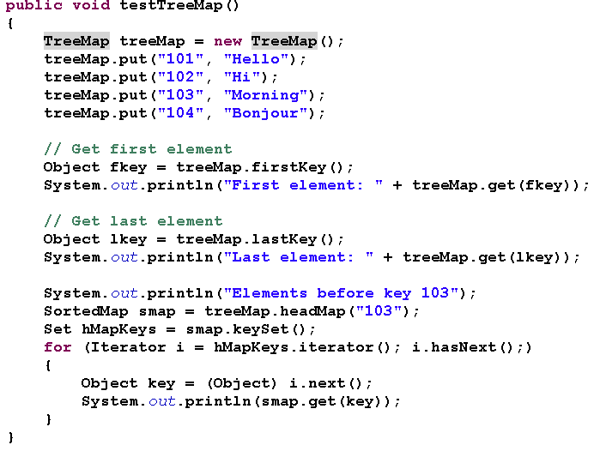
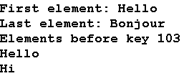
5.3. Các lớp tập hợp trong Java Lớp TreeMap
Ví dụ:

Slide 40
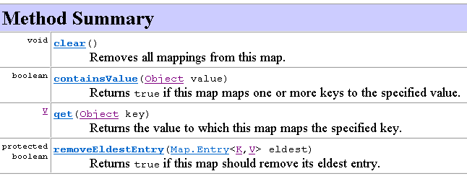
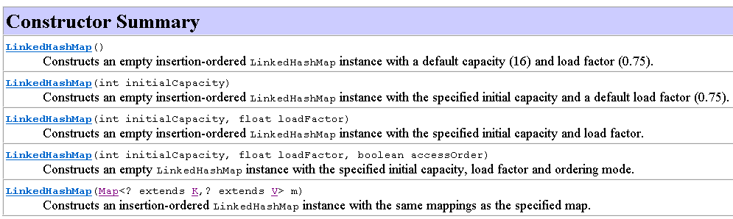
5.3. Các lớp tập hợp trong Java Lớp LinkedHashMap
Các phần tử trong tập hợp được duy trì thứ tự như khi chúng được thêm vào
Các hàm:
Notes:
c

Slide 41
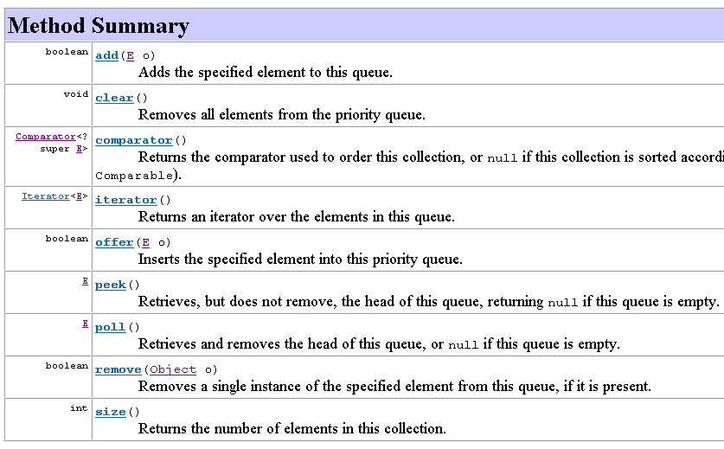
5.3. Các lớp tập hợp trong Java Lớp PriorityQueue
Các phần tử được sắp xếp theo thứ tự tự nhiên hoặc dựa vào một Comparator
Không chấp nhận phần tử có giá trị null
Các hàm:
Notes:
c

Slide 42
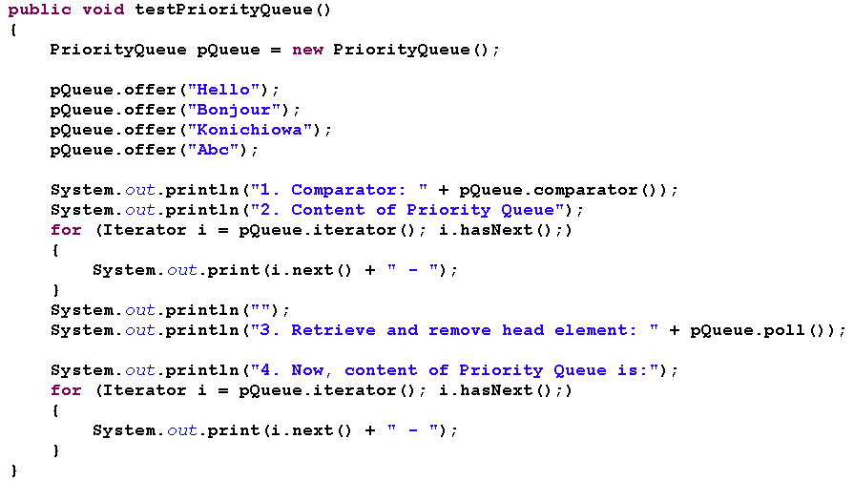
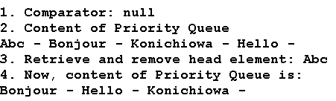
5.3. Các lớp tập hợp trong Java Lớp PriorityQueue
Output
Ví dụ:
Notes:
c

Slide 43
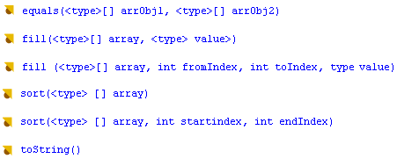
5.3. Các lớp tập hợp trong Java Lớp Arrays
Chứa các phương thức cho phép thao tác trên mảng (sorting, searching)
Các phương thức:

Slide 44
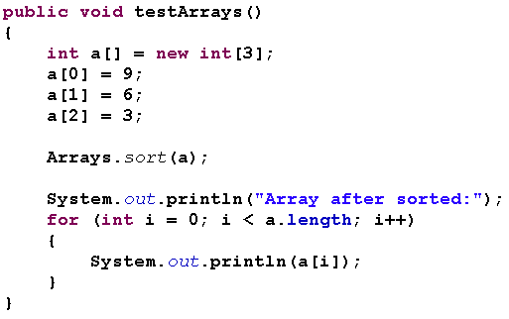

5.3. Các lớp tập hợp trong Java Lớp Arrays
Ví dụ:
Output

Slide 45
5.3. Các lớp tập hợp trong Java Các lớp bao (wrapper classes)
Collection chỉ làm việc trên các Object. Những kiểu dữ liệu cơ bản như: byte, short, int, long, double, float, char, boolean không thể đưa được trực tiếp vào Collection mà phải thông qua các lớp bao
Các lớp bao: Byte, Short, Integer, Long, Double, Float, Char, Boolean
Ví dụ:
Integer intObject = new Integer(9);
int value = intObject.intValue();

Slide 46
5.3. Các lớp tập hợp trong Java Lựa chọn sử dụng Collection
1) Determine how you access values
Values are accessed by an integer position. Use an ArrayList
Go to Step 2, then stop
Values are accessed by a key that is not a part of the object
Use a Map
It doesn’t matter. Values are always accessed “in bulk”, by traversing the collection and doing something with each value
2) Determine the element types or key/value types
For a List or Set, a single type
For a Map, the key type and the value type

Slide 47
5.3. Các lớp tập hợp trong Java Lựa chọn sử dụng Collection
3) Determine whether element or key order matters
Elements or keys must be sorted
Use a TreeSet or TreeMap. Go to Step 6
Elements must be in the same order in which they were inserted
Your choice is now narrowed down to a LinkedList or an ArrayList
It doesn’t matter
If you chose a Map in Step 1, use a HashMap and go to Step 5

Slide 48
5.3. Các lớp tập hợp trong Java Lựa chọn sử dụng Collection
4) For a collection, determine which operations must be fast
Finding elements must be fast
Use a HashSet and go to Step 5
Adding and removing elements at the beginning or the middle must be fast
Use a LinkedList
You only insert at the end, or you collect so few elements that you aren’t concerned about speed
Use an ArrayList

Slide 49
5.3. Các lớp tập hợp trong Java Lựa chọn sử dụng Collection
5) For HashSet and Map, decide if you need to implement the equals and hashCode methods
If your elements do not support them, you must implement them yourself
6) If you use a Tree, decide whether to supply a comparator
If your element class does not provide it, implement the Comparable interface for your element class

Slide 50
5.4. Ứng dụng của tập hợp trong lập trình
Bài tập
Cài đặt các xử lý Exception cần thiết cho các phương thức trong LinkedList, Stack, Queue, Tree.
Viết chương trình cho phép nhập một xâu ký tự từ bàn phím, sau đó hiển thị xâu này theo thứ tự ngược lại (dùng Stack).
Viết chương trình cho phép nhập một danh sách sinh viên sau đó sắp xếp danh sách theo thứ tự tăng dần (dùng ArrayList và Collections.sort()).
Viết chương trình hỗ trợ tra cứu từ điển đơn giản. Chương trình lưu các từ và nghĩa của từ trong một Collection hoặc một Map.
Mở rộng bài tập trên bằng cách dùng file để lưu trữ các từ.
Giải các bài toán ứng dụng trong môn Cấu trúc dữ liệu bằng cách sử dụng Collections Framework.

Slide 51
Special Topic: Hash Functions
Hashing can be used to find elements in a set data structure quickly, without making a linear search through all elements.
A hashCode method computes and returns an integer value: the hash code.
Should be likely to yield different hash codes
Because hashing is so important, the Object class has a hashCode method that computes the hash code of any object x.
int h = x.hashCode();

Slide 52
Computing Hash Codes
To put objects of a given class into a HashSet or use the objects as keys in a HashMap, the class should override the default hashCode method.
A good hashCode method should work such that different objects are likely to have different hash codes.
It should also be efficient
A simple example for a String might be:
int h = 0;
for (int i = 0; i < s.length(); i++)
{
h = h + s.charAt(i);
}

Slide 53
Computing Hash Codes
But Strings that are permutations of another (such as "eat" and "tea") would all have the same hash code
Better:
From the Java Library!
final int HASH_MULTIPLIER = 31;
int h = 0;
for (int i = 0; i < s.length(); i++)
{
h = HASH_MULTIPLIER * h + s.charAt(i);
}

Slide 54
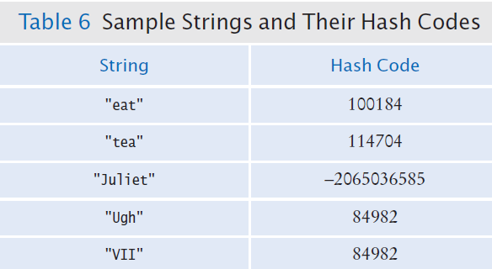
Sample Strings and HashCodes
The String class implements a good example of a hashCode method
It is possible for two or more distinct objects to have the same hash code: This is called a collision
A hashCode function should minimizes collisions

Slide 55
Computing Object Hash Codes
You should have a good hashCode method for your own objects to store them efficiently
Override hashCode methods in your own classes by combining the hash codes for the instance variables
Then combine the hash codes using a prime-number hash multiplier:
public int hashCode()
{
int h1 = name.hashCode();
int h2 = new Double(area).hashCode();
. . .
final int HASH_MULTIPLIER = 29;
int h = HASH_MULTIPLIER * h1 + h2;
return h;
}

Slide 56
hashCode and equals methods
hashCode methods should be compatible with equals methods
If two objects are equal, their hashCodes should match
a hashCode method should use all instance variables
The hashCode method of the Object class uses the memory location of the object, not the contents

Slide 57
hashCode and equals methods
Do not mix Object class hashCode or equals methods with your own:
Use an existing class such as String. Its hashCode and equals methods have already been implemented to work correctly.
Implement both hashCode and equals.
Derive the hash code from the instance variables that the equals method compares, so that equal objects have the same hash code
Implement neither hashCode nor equals. Then only identical objects are considered to be equal

Slide 58


